Slide 1
Rodilí mluvčí do škol – zvyšování jazykové vybavenosti žáků základních škol pomocí rodilých mluvčích a zapojením škol do mezinárodních projektů
Ostrava, 5. 6. 2015

Slide 2
KA3 - Podpora základních škol při přípravě a zapojování se do mezinárodních projektů
Doba realizace:
Říjen 2014 – červenec/srpen 2015
Náklady:
VŠB-TUO cca 4 900 000,- Kč
Cílová skupina:
Pracovníci a vedoucí pracovníci ZŠ a školských zařízení
Žáci ZŠ
Indikátory:
30 účastníků workshopů = 30 zapojených škol
450 dětí zapojených do PD
Projektový balíček
www.vsb.cz

Slide 3
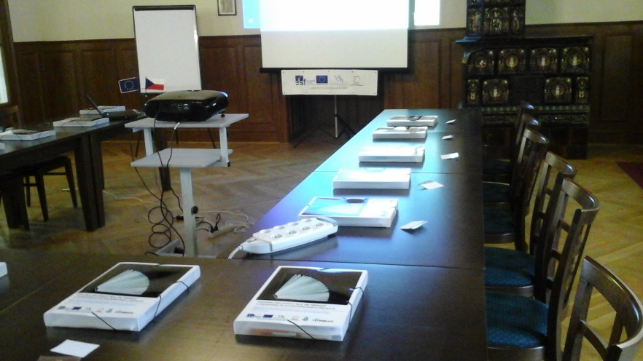
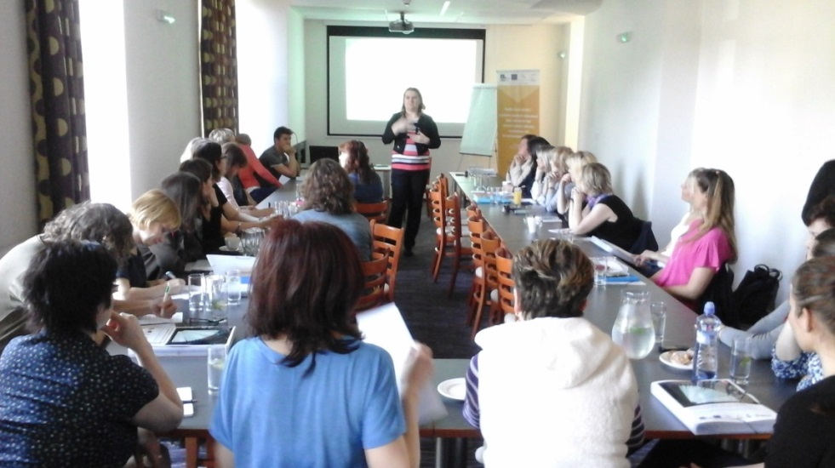
Co jsme provedli:
1. Motivační workshopy Tvoříme vlastní projekty - 2x
(Moravskoslezský, Zlínský a Jihomoravský kraj)
Notes:
První listopad/prosinec
Druhý květen/červen

Slide 4
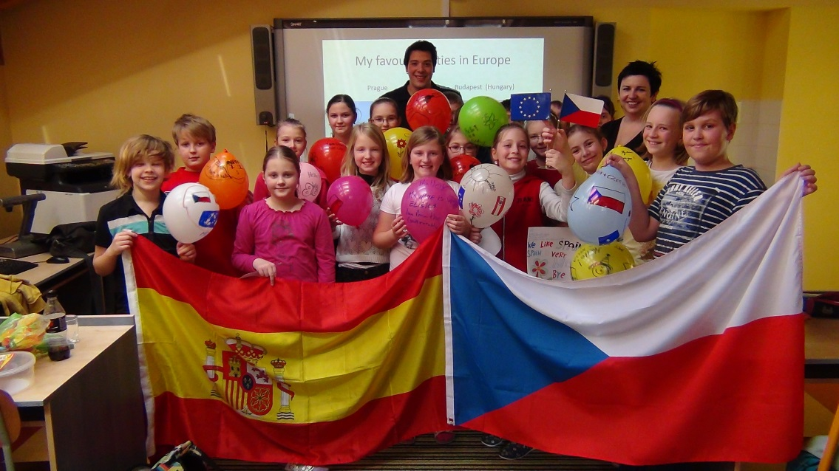
Co jsme provedli:
2. Projektové dny na školách - 34x
(anglicky, francouzsky, německy, zahraniční studenti studující v rámci Erasmu+ na VŠB-TUO)
Nizozemí Portugalsko
Slovinsko Itálie
Estonsko Německo
Finsko Španělsko
Francie Rumunsko
Polsko

Slide 5
Co jsme provedli:
3. Metodická podpora – podané projekty
9 podaných v KA1 (9 projektů schváleno, 6 financováno,3 na pozici náhradníka)
2 podané v KA1- Mládež – 1 schválen
8x KA2 – Strategická partnerství v oblasti škol (5x koordinátor, 3x partner)
Notes:
2 podané v KA1- Mládež – 1 schválen, o druhém ještě není rozhodnuto
KA2 – ještě nejsou výsledky

Slide 6
: Co jsme provedli:
Indikátory:
30 účastníků workshopů = 30 zapojených škol
(zapojilo se 34 škol, 2 školy v průběhu odstoupily, účastnilo se cca 60 vedoucích pracovníků a pedagogů škol)
450 dětí zapojených do PD
(zrealizováno 34 PD, zapojeno 725 žáků)
Projektový balíček
(dokončuje se, společně s certifikátem získají všechny zapojené školy po vytištění – začátek září)

Slide 7
Co bude dál:
Metodická podpora při přípravě a realizaci projektů z různých zdrojů
Spolupráce v oblasti rozvoje jazykového vzdělávání
DNY SE ZAHRANIČNÍMI STUDENTY
Popularizace přírodovědných a technických oborů

Slide 8
Děkuji za pozornost.

